Slide 1


Slide 2


গণিত ক্লাসে সবাইকে স্বাগত

Slide 3
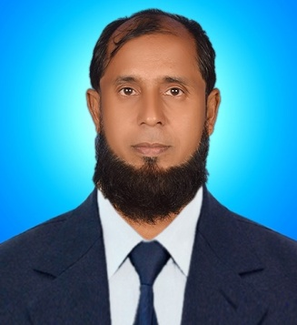


পাঠ পরিচিতি
মোহাম্মদ মনিরুজ্জামান
প্রধান শিক্ষক
রাজারচর মোল্যাকান্দি সরকারি প্রাথমিক বিদ্যালয়
শিবচর,মাদারীপুর
মোবাইল:01721242319
Email: mztutul2006@gmail.com
শ্রেণি- পঞ্চম
বিষয়- প্রাথমিক গণিত
পাঠঃ- শতকরা
সময়- ৫০ মিনিট।

Slide 4


আমরা গত ক্লাসে কী শিখেছি?
ম্যাম, শতকরা ও লাভক্ষতি সংক্রান্ত সমস্যা ও সমাধান।

Slide 5
আজ আমরা শিখব-
শতকরা ও লাভক্ষতি সংক্রান্ত সমস্যা ও সমাধান-২

Slide 6
শিখনফল
৩.৬.৪ দৈনন্দিন জীবনে জনসংখ্যা, লাভ-ক্ষতি ও মুনাফা সংক্রান্ত সমস্যার সমাধানে শতকরা ব্যবহার করতে পারবে।

Slide 7
চলো নিচের সমস্যাটি নিয়ে চিন্তা করি-
আলম সাহেব একটি ব্যাংকে ৭% মুনাফায় ২০০০০ টাকা বিনিয়োগ করেন। তিনি প্রতি বছর কত টাকা মুনাফা পাবেন?
বার্ষিক মুনাফা ৭% বলতে কী বুঝায়?
মুনাফা ৭% হলো ১০০ টাকায় ১ বছরে মুনাফা ৭ টাকা।
?
চলো, সমস্যাটি নিয়ে চিন্তা করি।

Slide 8
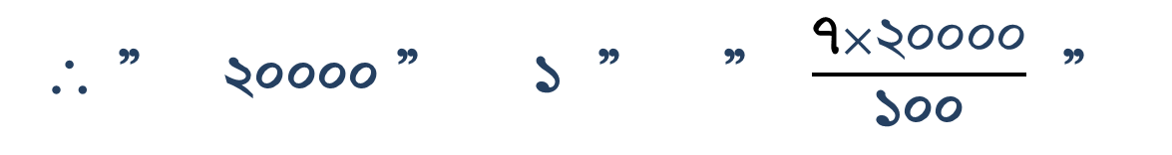

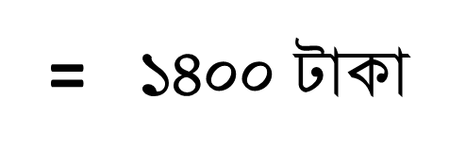
চলো, সমস্যাটি সমাধান করি-
আসল ১০০ টাকায় ১ বছরে মুনাফা ৭ টাকা
” ১ ” ১ ” ” $\frac{\text{৭}}{\text{১০০}}$ ”
আসল ১০০ টাকা
∴ ” ২০০০০ ” ১ ” ” $\frac{\text{৭}×২০০০০}{\text{১০০}}$ ”
বার্ষিক মুনাফা ৭ টাকা
= $১৪০০ টাকা$

Slide 9

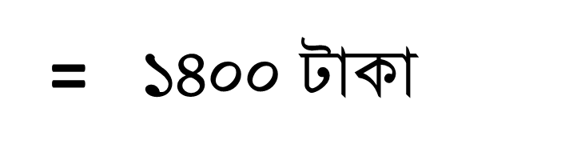
সমস্যাটি আমরা অন্যভাবেও সমাধান করতে পারি।
এখানে আসল ২০০০০ টাকা।
মুনাফার হার ৭%
∴ মুনাফা = ২০০০০ × $\frac{\text{৭}}{\text{১০০}}$
= $১৪০০ টাকা$
তাহলে আমরা বলতে পারি, মুনাফা = আসল × মুনাফার হার

Slide 10

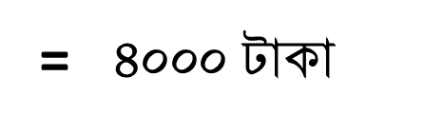
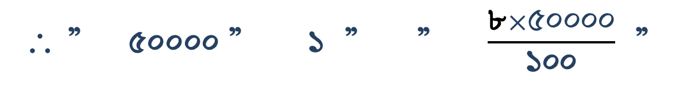
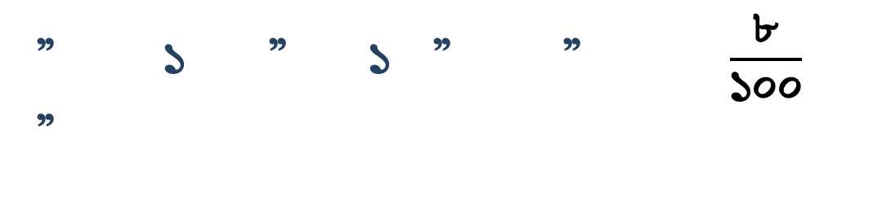
জোড়ায় কাজ
জোড়ায় আলোচনা করে নিচের সমস্যাটি সমাধান কর-
একজন উদ্যোক্তা ব্যাংক থেকে ৮% মুনাফায় ৫০০০০ টাকা ঋণ নিলেন। প্রতি বছর তাকে কত টাকা মুনাফা দিতে হবে?
এবার মিলিয়ে দেখি-
আসল ১০০ টাকায় ১ বছরে মুনাফা ৮ টাকা
” ১ ” ১ ” ” $\frac{\text{৮}}{\text{১০০}}$ ”
∴ ” ৫০০০০ ” ১ ” ” $\frac{\text{৮}×৫০০০০}{\text{১০০}}$ ”
= $৪০০০ টাকা$

Slide 11
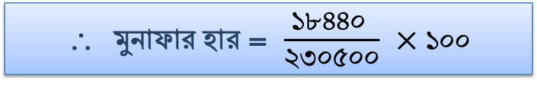

আমরা আরও একটি সমস্যা নিয়ে চিন্তা করি-
সোহেল তার খামারে ২৩০৫০০ টাকা বিনিয়োগ করল। বছর শেষে বেড়ে ২৪৮৯৪০ টাকা হলো। তিনি কত হারে মুনাফা পেলেন?
এখানে মুনাফা = ২৪৮৯৪০ – ২৩০৫০০
= ১৮৪৪০
 মুনাফা= মুনাফাসহ আসল - আসল
আমরা জানি, মুনাফা = আসল × মুনাফার হার
∴ মুনাফার হার = $\frac{মুনাফ }{আসল} ×১০০$
∴ মুনাফার হার = $\frac{১৮৪৪০ }{২৩০৫০০} ×১০০$
= 8%

Slide 12
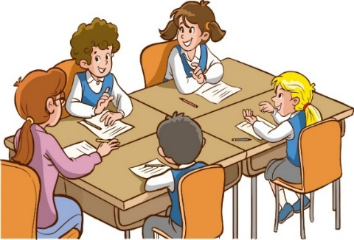
দলীয় কাজ
দলে আলোচনা করে নিচের সমস্যাটি সমাধান কর-
নাফি সোনালী ব্যাংক থেকে ৭% মুনাফায় ১২০০০ টাকা ঋণ নিল। ৩ বছর পর সে কত টাকা মুনাফা পরিশোধ করবে?

Slide 13
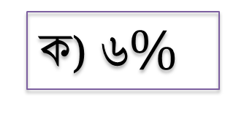
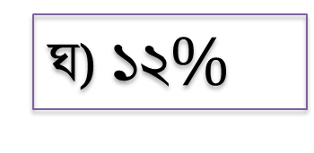
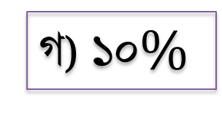
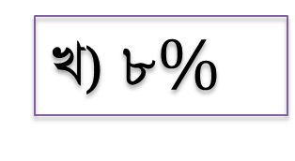
মূল্যায়ন
নিচের প্রশ্নগুলোর সঠিক উত্তরে টিক চিহ্ন দাও-
১। ৮০ টাকার ক্রয় করে ৯৬ টাকায় বিক্রয় করলে কত % লাভ হবে?
সঠিক উত্তর
ঘ) ২০%
আবার চেষ্টা কর
ক) ১০%
খ) ১২%
গ) ১৫%
২। $৮০ টাকায় ক্রয় করে ৭২ টাকায় বিক্রয় করলে কত \% ক্ষতি হবে?$
খ) $৮\%$
ঘ) $১২\%$
সঠিক উত্তর
ক) $৬\%$
গ) $১০\%$
আবার চেষ্টা কর

Slide 14




